Slide 1

Пакеты программ для компьютерного моделирования МЭМС.
COMSOL Multiphisics;
Conventor SEMulator3D; ANSYS.
Выполнила:
Колобова Е.Н.
4 курс, 21414 гр.

Slide 2
Шаги моделирования:
Определение физических эффектов и связь между ними
Геометрия прибора
Входные параметры
Выбор программы и моделирование

Slide 3
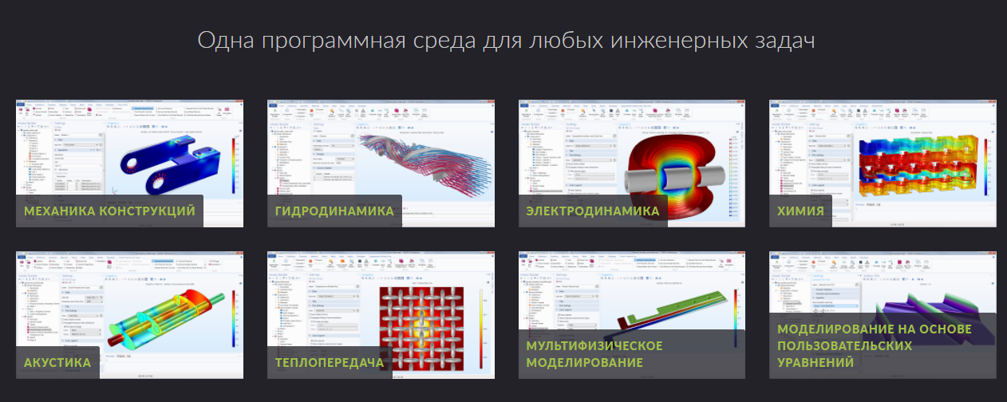
COMSOLMultiphysics

Slide 4
Модуль МЭМС
электромеханика,
пьезоэлектричество,
пьезорезистивный эффект,
тепловые эффекты,
физика жидкостей и газов

Slide 5
Применение:
механика конструкций,
гидродинамика,
электродинамика,
химия,
акустика,
теплопередача,
мультифизическое моделирование,
моделирование на основе пользовательских уравнений.

Slide 6
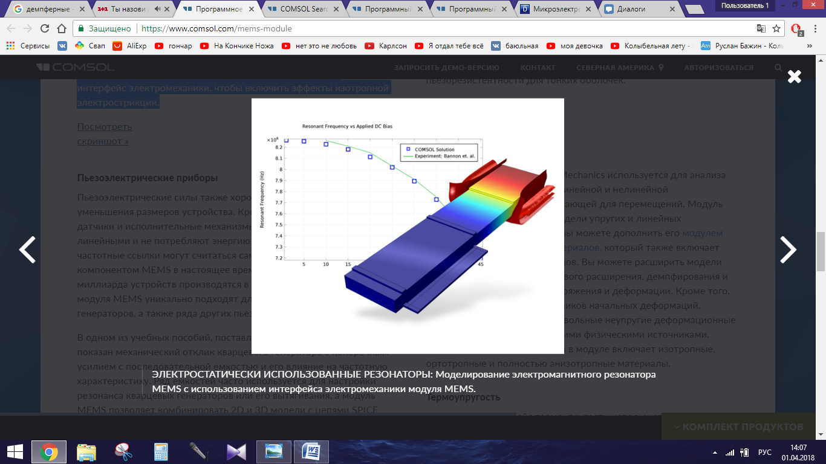
Электростатические приводы и электромеханика

Slide 7
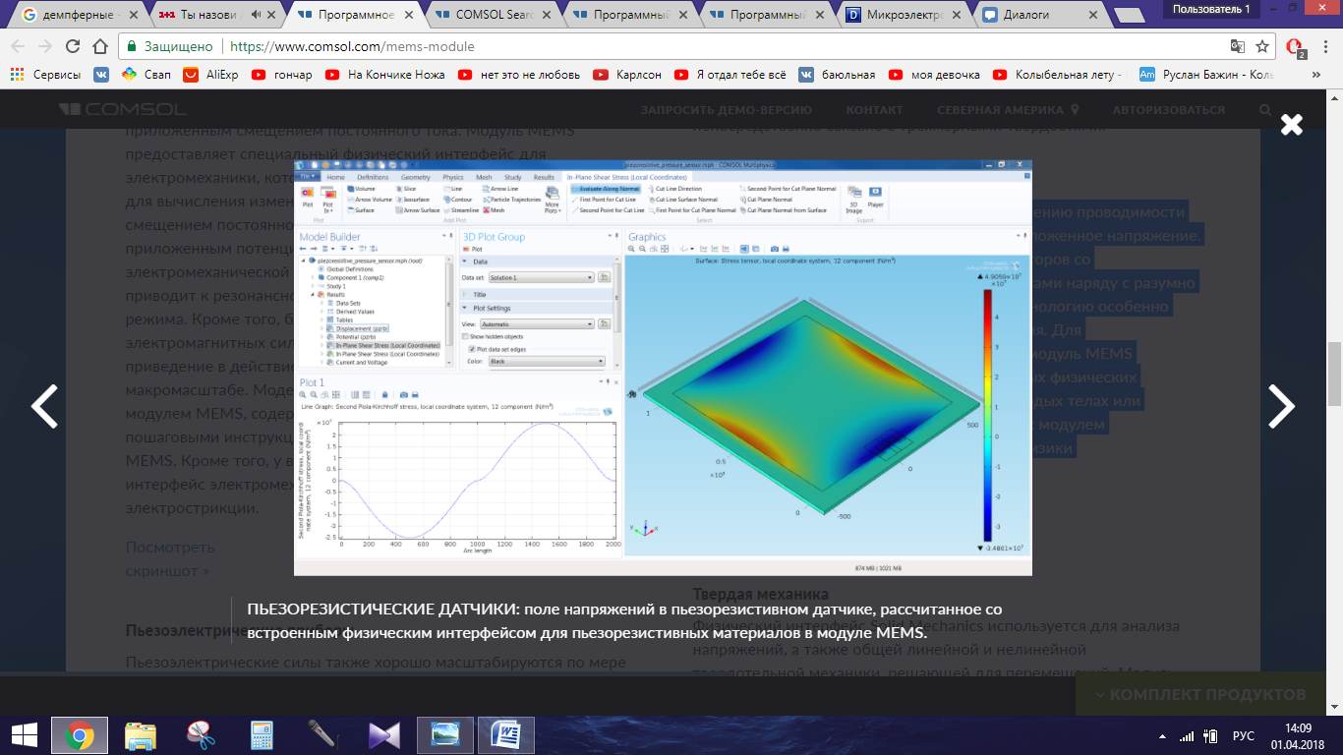
Пьезорезистивные датчики

Slide 8
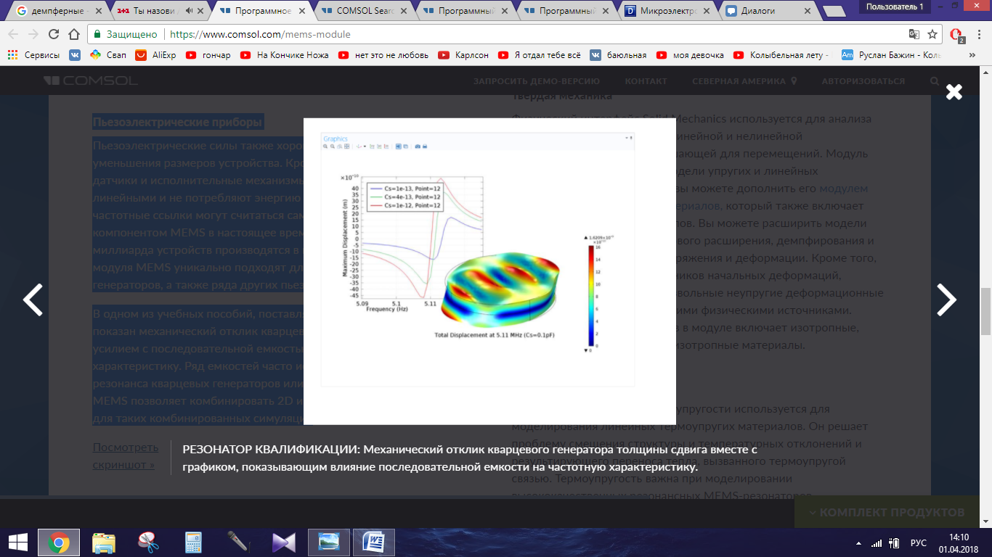
Пьезоэлектрические приборы

Slide 9
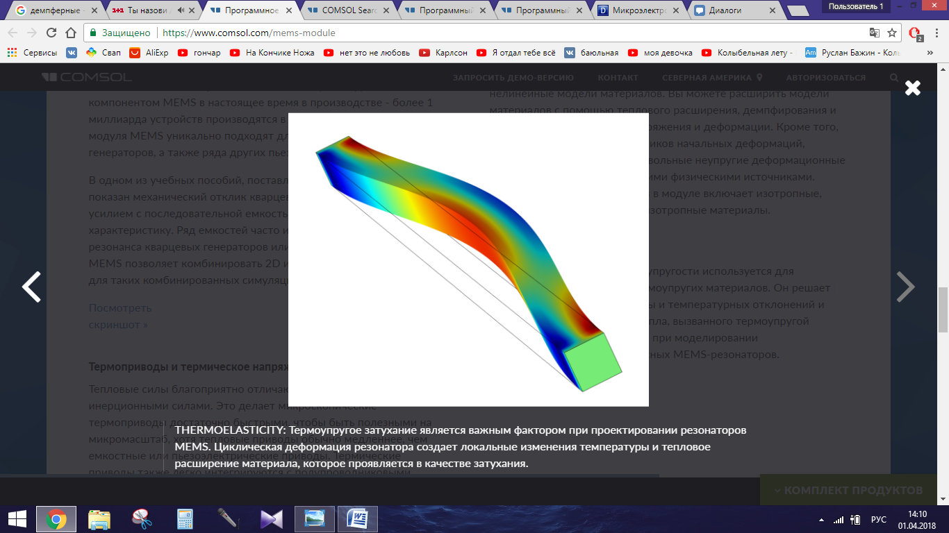
Термоупругость

Slide 10
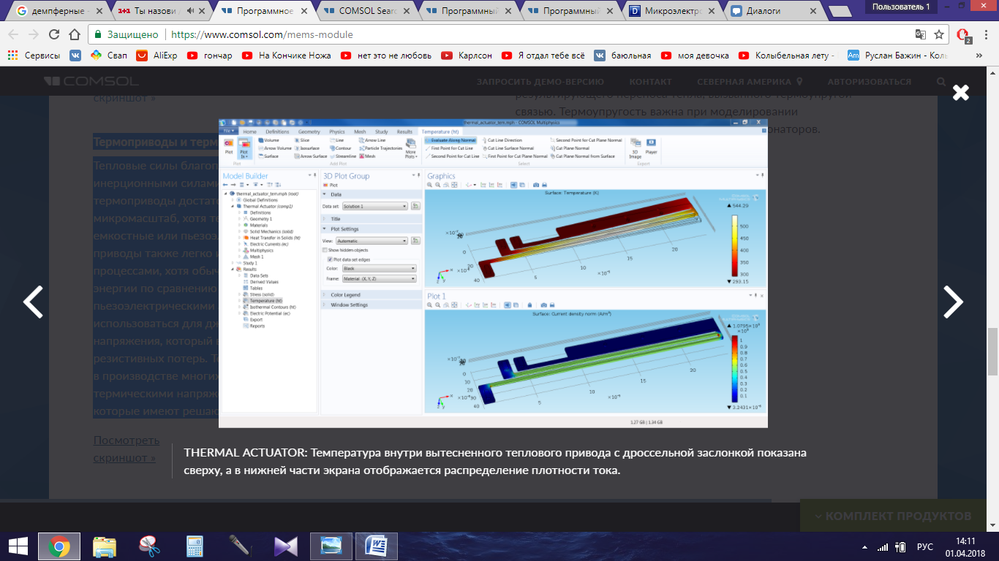
Термоприводы и термическое напряжение

Slide 11
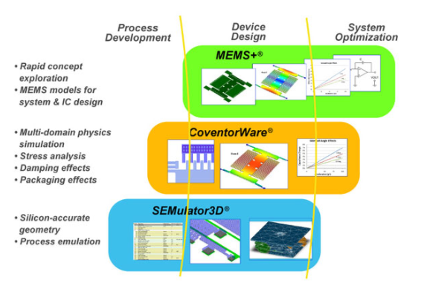
Моделирование в среде SEMulator3D

Slide 12
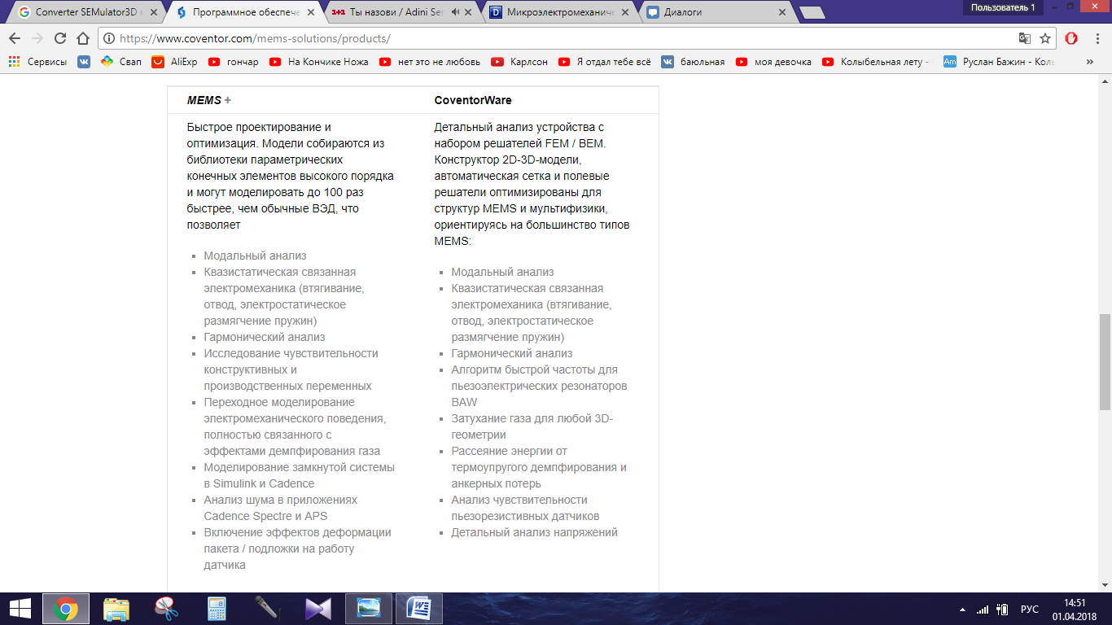
МЭМС+ и CoventorWare

Slide 13
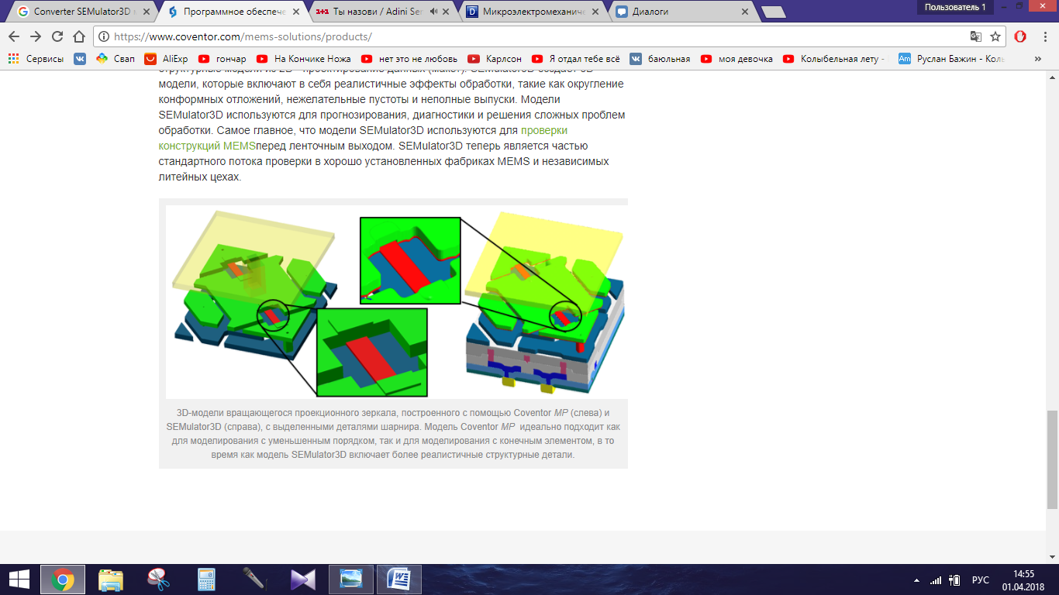
Сравнение

Slide 14
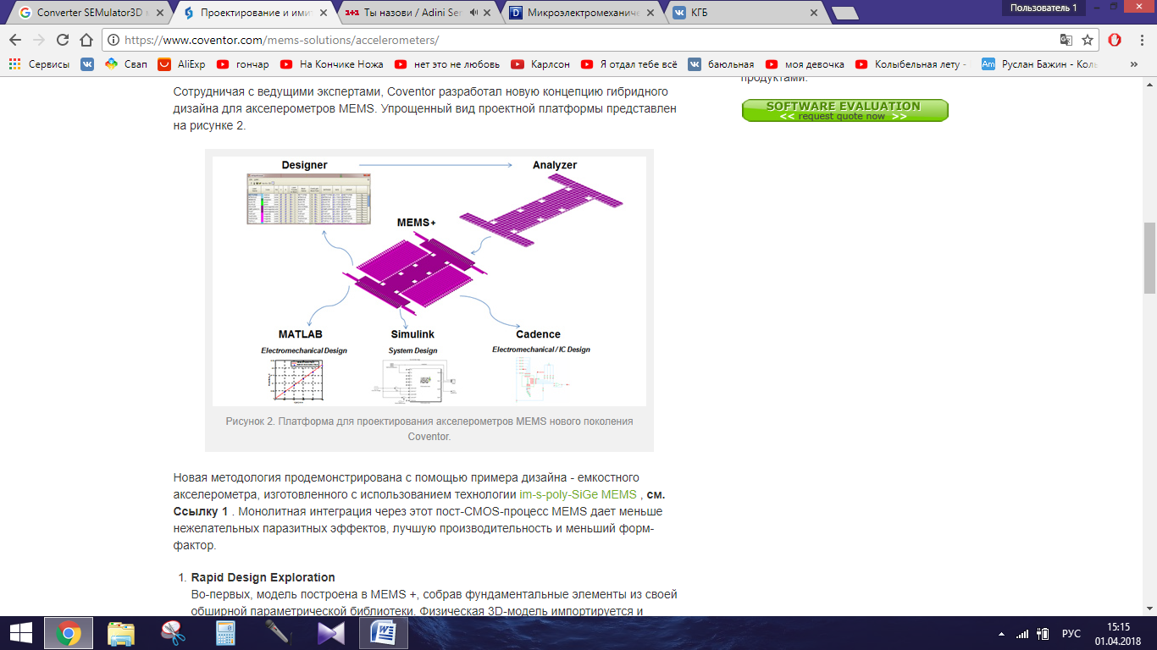
Новая методология гибридного дизайна

Slide 15
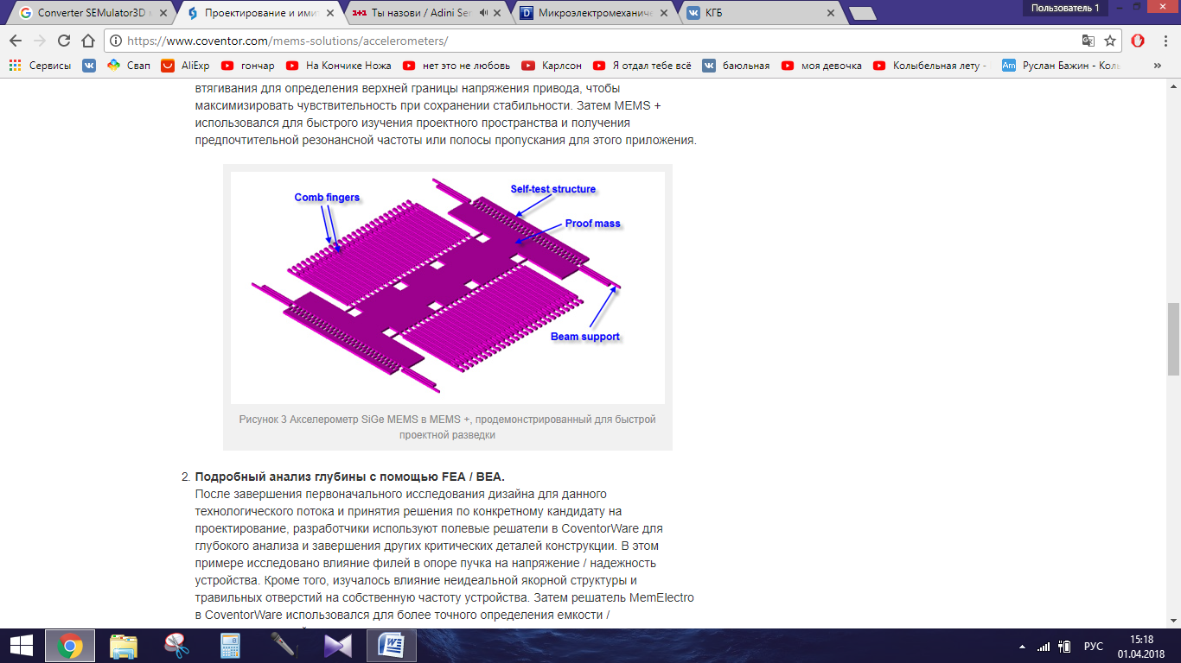
Электромеханический анализ и проектирование системы

Slide 16
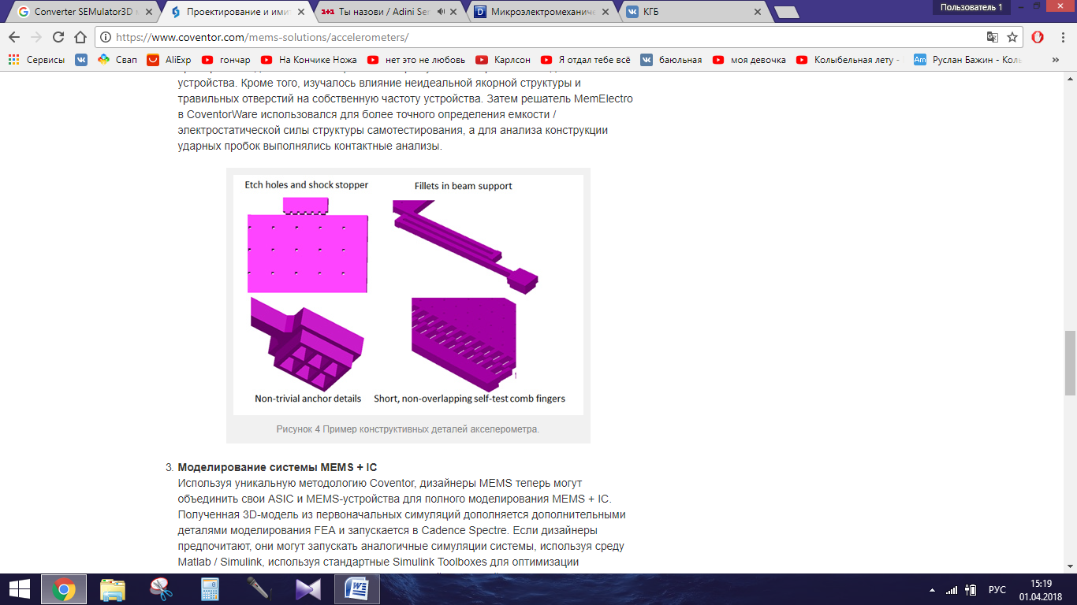
Подробный анализ

Slide 17
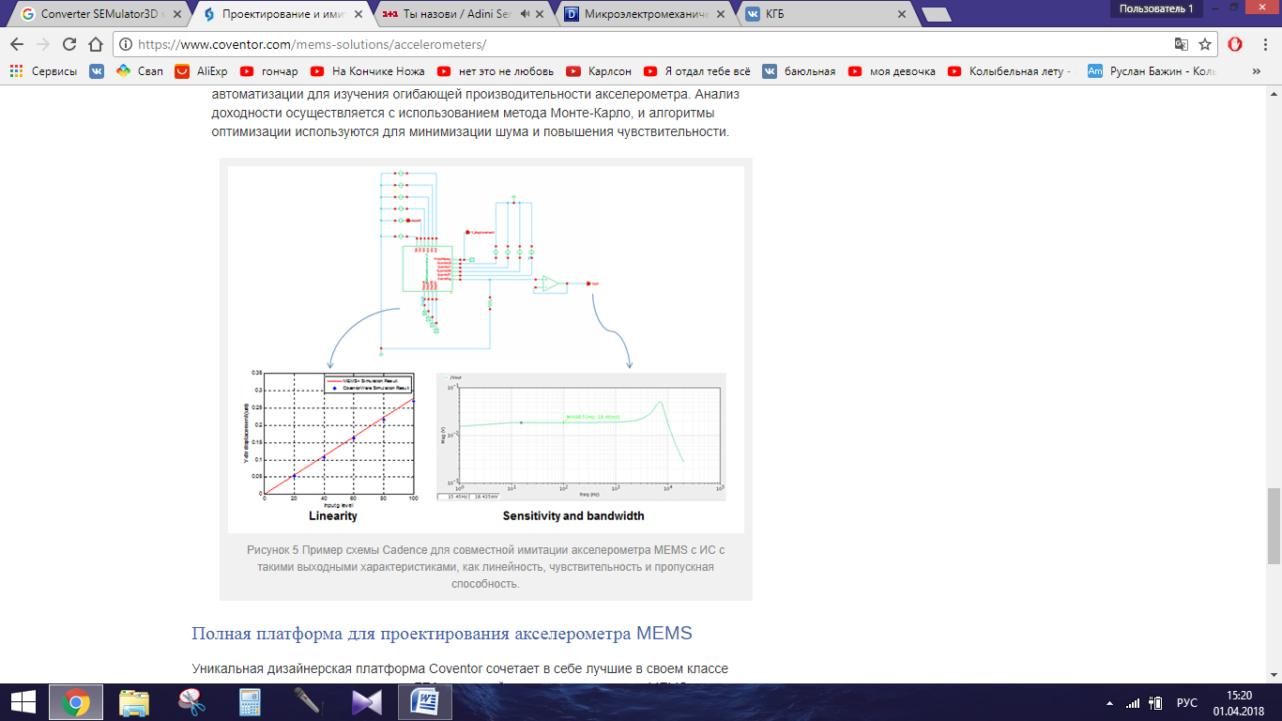
МЭМС и ИС

Slide 18
ANSYS
ANSYS Wokrbench:
  DesignModeler
  Meshing
  DesignXplorer
2. Механика деформируемого твёрдого тела:
  Multiphysics
  Mechanical:
    Stractural
    Professional
3. Вычислительная гидродинамика
4. Электромагнетизм и проектирование электронных устройств:
  Emag
  Maxwell
  HFSS

Slide 19
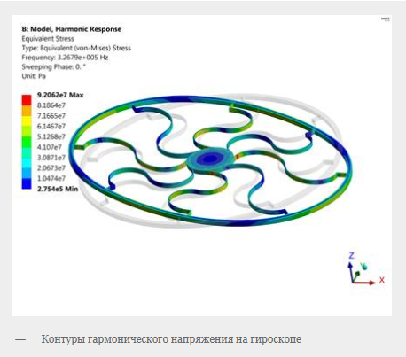
АNSYS

Slide 20
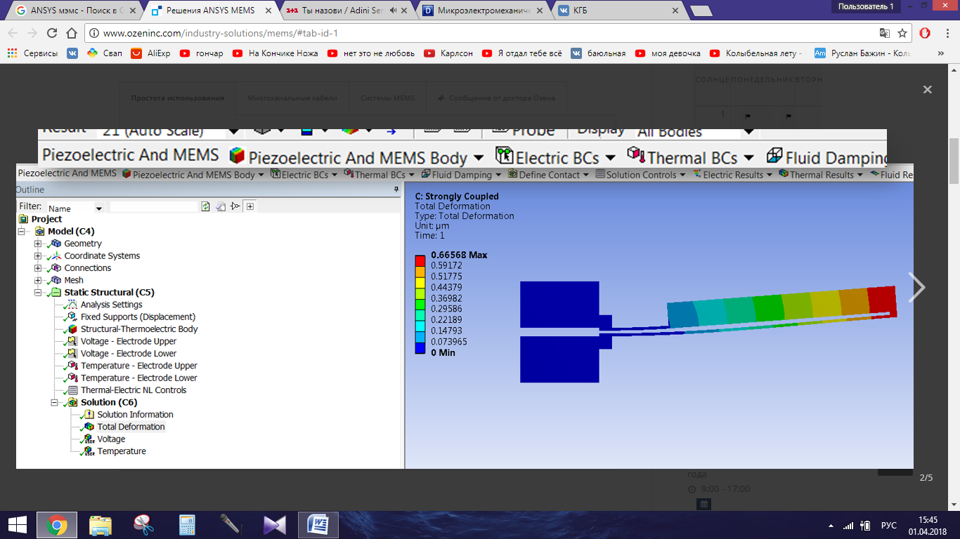
Устройство MEMS с тепловым приводом, смоделированное в Ansys Mechanical с использованием расширения MEMS ACT

Slide 21
Области применения
Электромеханический анализ.
Электротепломеханический анализ.
Высоко- и низкочастотный электромагнитный анализ.
Пьезоэффект.
Акустика

Slide 22
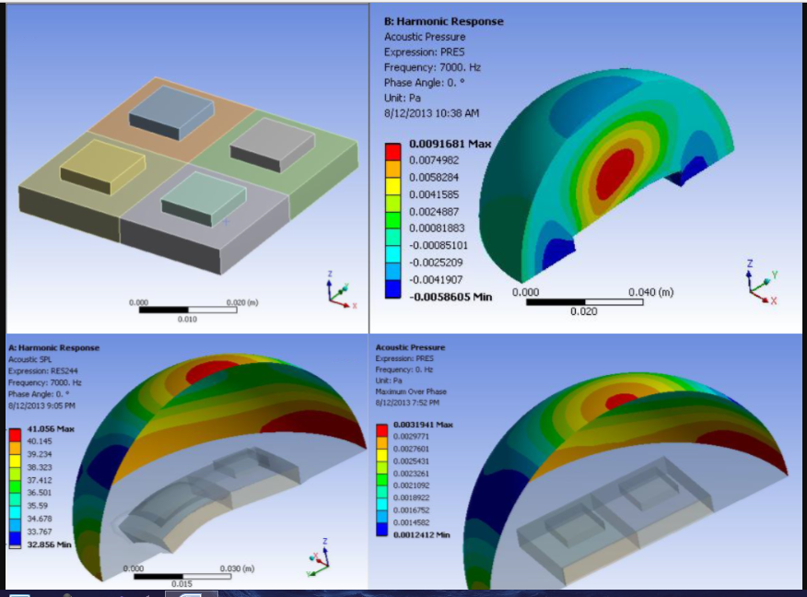
Анализ уровня шума от работы изделия

Slide 23
Литература
[1] MEMS Accelerometr Design and Simulation [Электронный ресурс]: Coventor– Электр. дан. – URL: https://www.coventor.com/mems-solutions/accelerometers/ (01.04.2018)
[2] MEMS [Электронный ресурс]: Ansys – Электр. дан. – URL: https://www.ansys.com/products/platform/multiphysics-simulation/mems/ (01.04.2018)
[3]L. Wen, B.Guo, L. Haspeslagh, S. Severi, A. Witvrouw, and R. Puers, THIN FILM ENCAPSULATED SIGE ACCELEROMETER FOR MEMS ABOVE IC INTEGRATION.
[4] Multiphisics[Электронный ресурс]: Comsol – Электр. дан. – URL: https://www.comsol.ru/ (01.04.2018)
[5] Пакеты программ для компьютерного моделирования[Электронный ресурс]: Микроэлектромеханические системы– Электр. дан. – URL: http://docplayer.ru/28270261-Mikroelektromehanicheskie-sistemy.html (01.04.2018)
[6] МЭМС [Электронный ресурс]: Ozen – Электр. дан. – URL: http://www.ozeninc.com/industry-solutions/mems/ (01.04.2018)

Slide 24
Спасибо за внимание

